Slide 1
第20章 使用文件

Slide 2
20.1 流
1、所有输入输出工作都要使用到流
2、一次访问一个字节；
3、写数据时，输出流；
4、输入流用于将数据读到程序可以访问的内存或变量中。

Slide 3
20.2 用于文件操作的类
文件是存储在外存上数据的集合。操作系统是以文件形式对数据进行管理的。C#中对文件操作的类如下图20.1所示。
System. Object
System. MarshallByRefObject
System. IO.Driectory
System.IO.
File
System.IO. path
System.IO.
Stream
System.IO. TextReader
System.IO. TextWriter
System.IO. FileSystemInfo
System.IO. Component
System.IO. FileStream
System.IO. StreamReader
System.IO. StreamWriter
System.IO. FileInfo
System.IO. DirectoryInfo
System.IO. FileSystemWatcher

Slide 4
其中：
File用于创建、复制、删除、移动和打开文件的静态方法，并协助创建FileStream对象。
Driectory用于创建、复制、删除、移动和打开目录的静态方法。
Path对包含文件或目录路径信息的String执行操作。
FileInfo提供创建、复制、删除、移动和打开文件的实例方法并帮助创建FileSystem对象。
DirectoryInfo提供创建、移动和枚举目录和子目录的实例方法。
FileStream指向文件的流，支持对文件的读写，支持随即访问文件。
StreamReader从流中读取字符数据。
StreamWriter向流中写字符数据。
FileSystemWatcher用于监控文件和目录的变化。

Slide 5
20.2.1 File和Directory类
为了方便目录和文件操作，系统专门提供了文件类和目类录。.Net中使用File类封装文件的操作。并且所有方法都是静态方法。可以通过类名来调用他们，不必要通过创建对象实例。文件类的常用方法见表20.1所示。

Slide 6
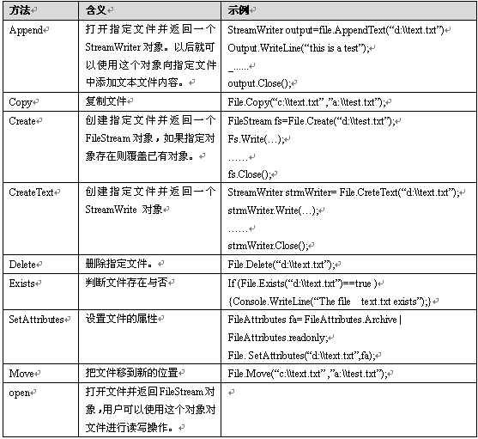
文件File类
表20.1 File类的常用方法

Slide 7
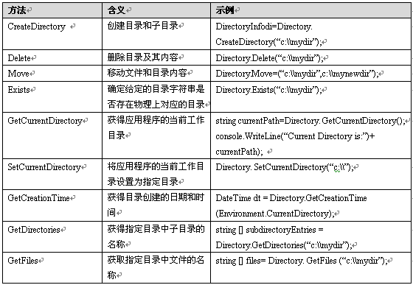
目录Directory类
20.3.1 Directory类
目录使用 Directory类，可以通过目录类创建、移动目录。并可以列举目录和子目录的内容。Directory类全部是静态的方法。目录类主要方法见表20.2。
表20.2 Directory类的常用方法

Slide 8
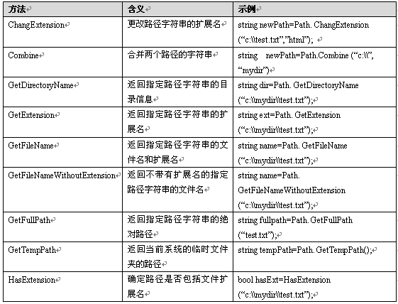
路径类(path)
path类用来处理路径字符串。它的方法也全部是静态的。常用方法见表20.4。
表20.4 path类的常用方法

Slide 9
路径类(path)
Path.GetFileName(files[i]).Split('_', '.');

Slide 10
20.2.2 FileInfo类
提供创建、复制、删除、移动和打开文件的实例方法，并且帮建 FileStream 对象。
没有静态方法，仅可以用于实例化的对象；
不是流；
为了读取或者写入文件，必须创建Stream对象。
File 和FileInfo区别：
如果进行单一调用，使用静态File类；如果进行一系列调用，就使用实例化的Fileinfo对象；

Slide 11
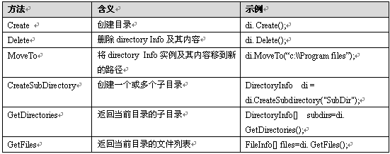
20.2.3 DirectoryInfo类
在使用DirectoryInfo类的属性和方法前必须要创建它的对象实例，在创建时需要指定该实例所对应的目录。如
DirectoryInfo di=new DirectoryInfo(“c:\\mydir”);
DirectoryInfo类的常用方法见表20.3。
表20.3 DirectoryInfo类的常用方法

Slide 12
20.2.4 FileStream对象
20.2.5 StreamWriter对象
20.2.6 StreamRader对象

Slide 13
案例分析

Slide 14
【例20.1 拷贝文件】
string[] files = Directory.GetFiles(addSaveByDate);
for (int i = 0; i < files.Length; i++)
File.Copy

Slide 15
【例20.2 删除文件】
string clearname = Path.GetFileName(clearDires[i]);
string[] files = Directory.GetFiles(clearDires[i]);
foreach (string file in files)
{
FileInfo fi = new FileInfo(file);
if (fi.Length < 500)
{
File.Delete(file);
}
File.Delete(file);
}
}

Slide 16
【例20.4 创建文件夹】
Directory.CreateDirectory(addSaveByStock + @"/" + a[0] + @"/");

Slide 17
【例20.5 拷贝文件夹】

Slide 18
【例20.6 删除文件夹】
string clearPath = "D:\\StockData\\TodayData";
string[] clearDires = Directory.GetDirectories(clearPath);
foreach (string clearDir in clearDires)
{
Directory.Delete(clearDir, true);
}

Slide 19
【例20.7 读文件-逐行读】
string stockname = "";
StreamReader srIndex = new StreamReader(strIndexFile) ;
while ((stockname = srIndex.ReadLine()) != null)

Slide 20
【例20.8 写文件】
sw2.WriteLine(filename + "\t" + jjj);

